Slide 1
Arquitectura de Big Data

Slide 2
01
Procesamiento distribuido

Slide 3
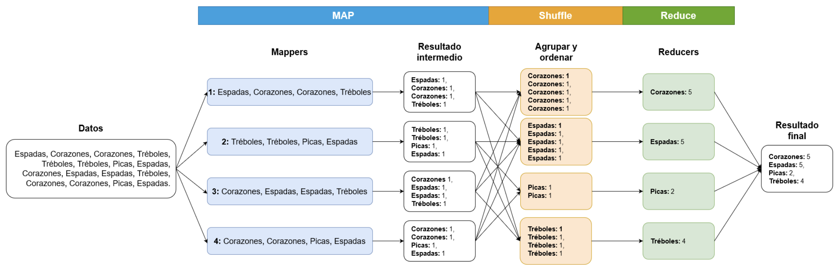
Map Reduce
MapReduce es un modelo de programación. Se enfoca en la ejecución distribuida de tareas en múltiples nodos del cluster. Se utiliza para trabajar principalmente con grandes cantidades de datos, del orden de Terabytes e, incluso, de Petabytes.

Slide 4
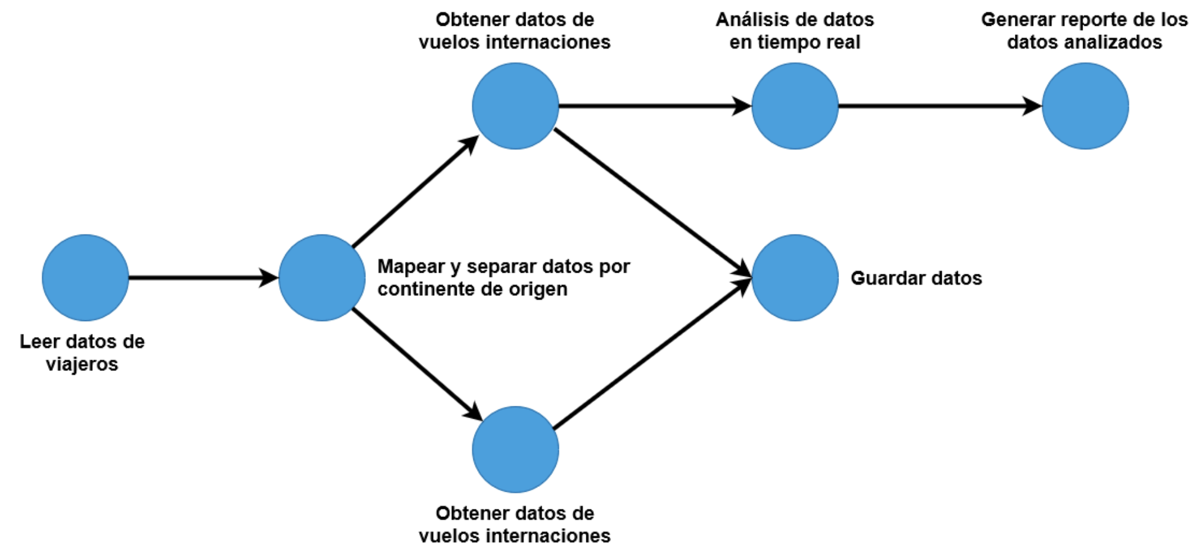
DAG (Directed Acyclic Graph)
Es un tipo especial de grafo que permite representar un conjunto de datos que se relacionan entre sí. Son usados además en el análisis de Redes Bayesianas, ayudando considerablemente en diferentes ramas científicas como la Epidemiología, la Inteligencia Artificial y la Física Cuántica.

Slide 5
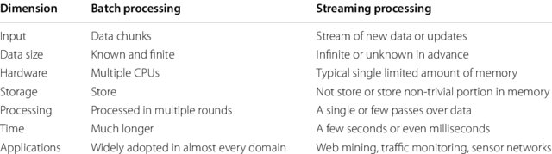
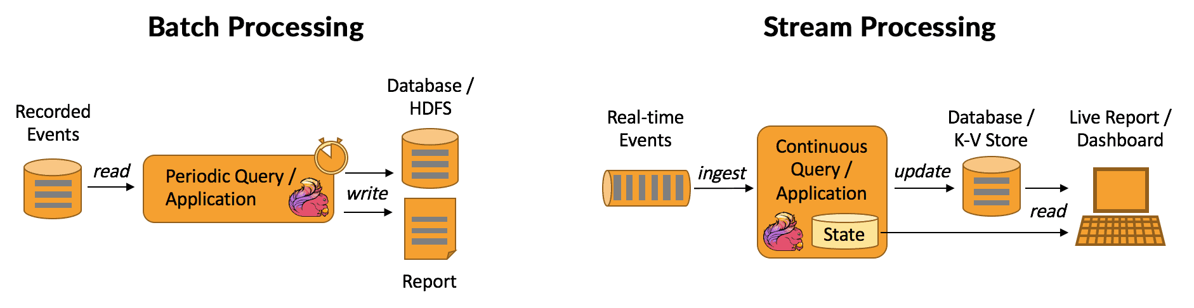
Tipos de procesamiento distribuido

Slide 6
02
Patrones de procesamiento

Slide 7
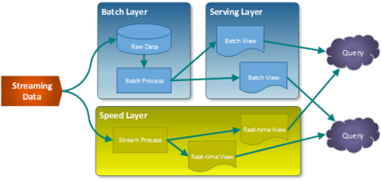
Arquitectura Lambda
Su objetivo era tener un sistema robusto tolerante a fallos, tanto humanos como de hardware, que fuera linealmente escalable y que permitiese realizar escrituras y lecturas con baja latencia.

Slide 8
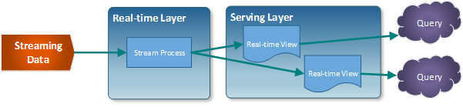
Arquitectura Kappa
Su propuesta consiste en eliminar la capa batch dejando solamente la capa de streaming.

Slide 9
03
Frameworks de referencia

Slide 10
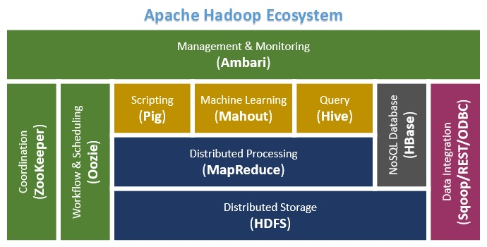
Hadoop
Framework que se encarga de administrar el almacenamiento distribuido de grandes volúmenes de datos y de su procesamiento en paralelo.
Arquitectura HDFS + MapReduce → ejecución de tareas en su entorno de trabajo.
Conjunto de programas usados como base para la ejecución de diversas operaciones enfocadas a Big Data.

Slide 11
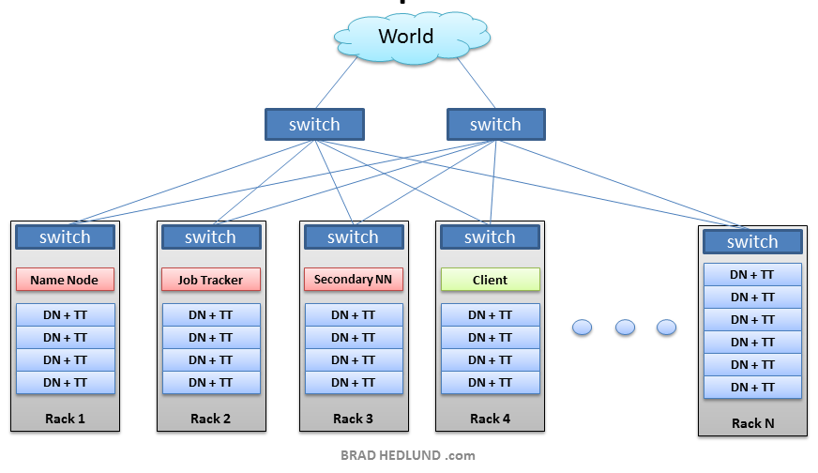
Clusters
Conjunto de máquinas distribuidas que realizan una tarea. No es un solo computador, sino muchos que se coordinan para dividir y procesar datos de manera paralela.

Slide 12
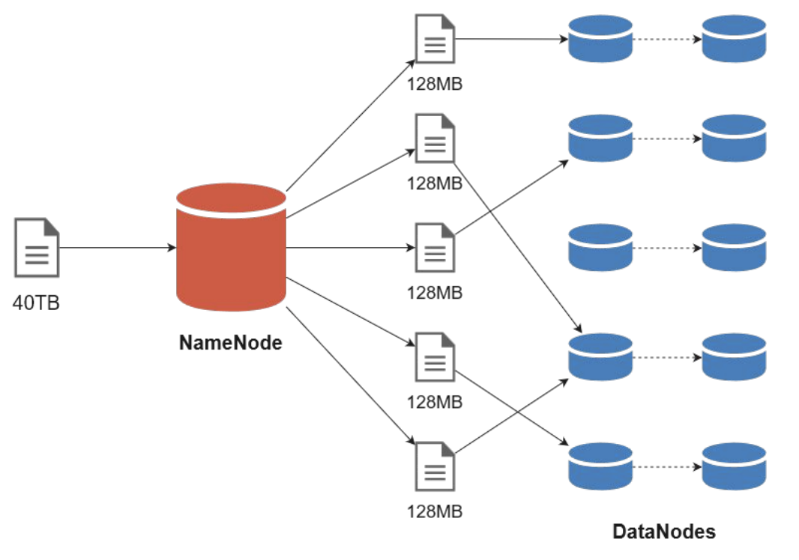
Arquitectura HDFS (Hadoop Distributed File System)
Basado en el Google File System, HDFS es el sistema de archivos mediante el que Hadoop realiza almacenamiento de grandes volúmenes de datos de forma distribuida. Divide los datos de archivos muy grandes en pequeños bloques o chunks y los distribuye en los nodos de un clúster, replicándolos en el proceso.

Slide 13
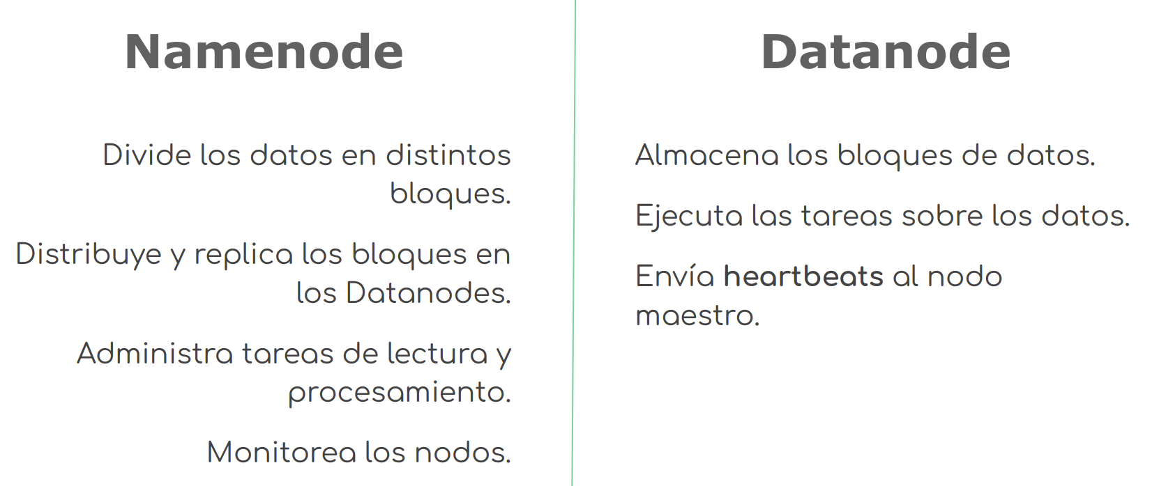
Arquitectura HDFS (Hadoop Distributed File System)

Slide 14
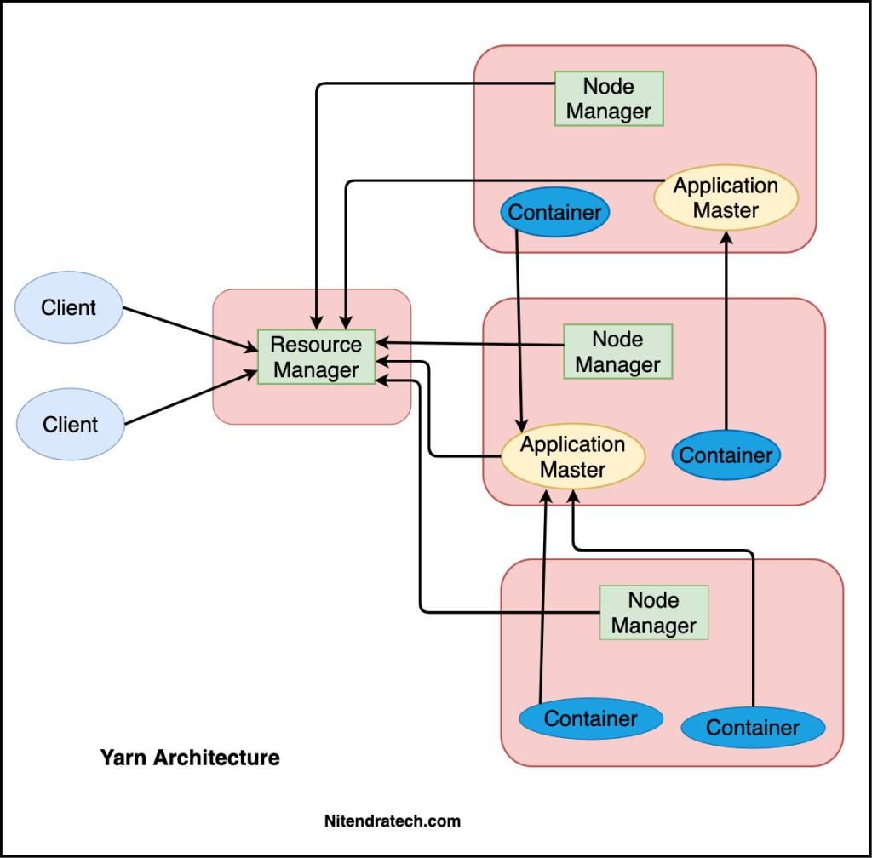
YARN (Yet Another Resource Negotiator)
Yarn es el componente de Apache Hadoop encargado de planificar los trabajos en un clúster y gestionar los recursos hardware de los que se disponen para ejecutar las aplicaciones Big Data.

Slide 15
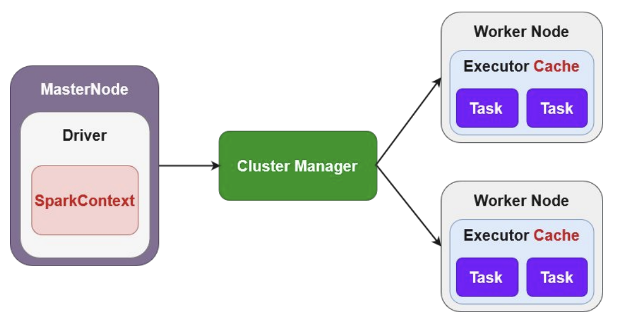
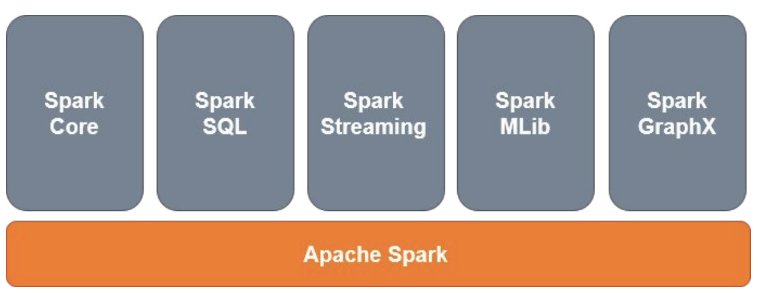
Spark
Framework open source que actúa como un motor de procesamiento para almacenar y procesar datos en tiempo real a través de varios clústers de computadoras.

Slide 16
Procesamiento en Spark
SparkContext: punto de entrada a las funcionalidades de Spark.
RDD o Resilient Distributed Datasets: colección de objetos donde se cargan los datos para su procesamiento. Las operaciones se realizan sobre estos de forma paralela.
Transformaciones: map, filter, join.
Acciones: reduce, count, collect.

Slide 17
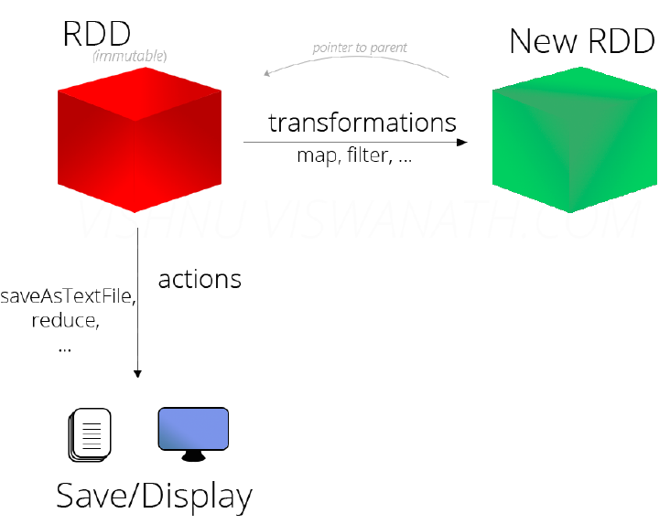
Procesamiento en Spark

Slide 18
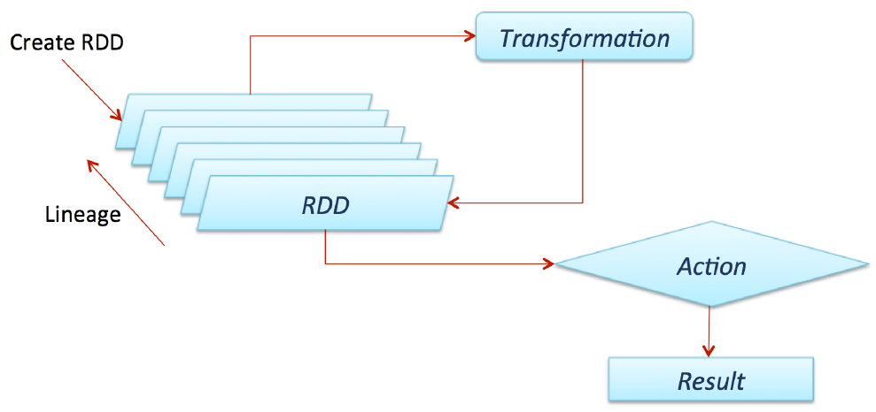
Procesamiento en Spark
3. Lazy evaluation

Slide 19
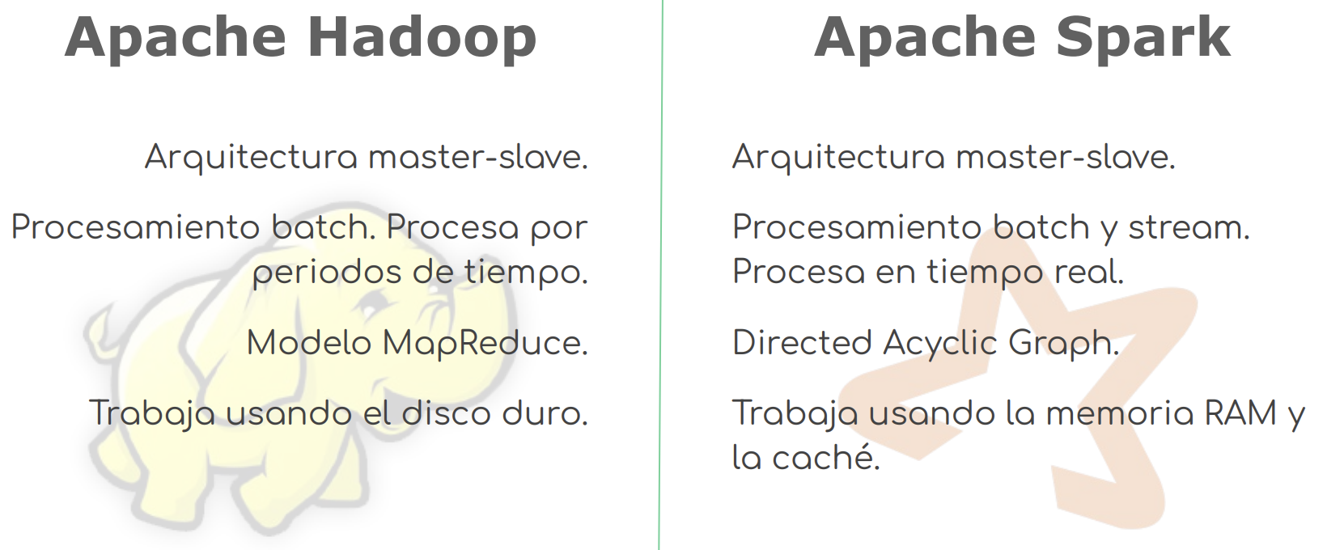
Comparativo

Slide 20
04
Análisis de Spark

Slide 21

Ejercicio en Colab usando PySpark
Ingresar al colab
Revisar cada una de las secciones
Implementar pasos de limpieza
Medir los tiempos de ejecución de cada sección
Compara estructuralmente los códigos de implementación
¿Cuál método es más rápido? ¿Por qué creen que esto sucede?
https://shorturl.at/tkBpu

Slide 22
05
Tecnologías de procesamiento

Slide 23
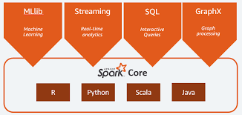
Apache Spark
Es un motor de análisis unificado de código abierto para el procesamiento de datos a gran escala. Spark proporciona una interfaz para programar clústeres con paralelismo de datos implícito y tolerancia a fallos.

Slide 24
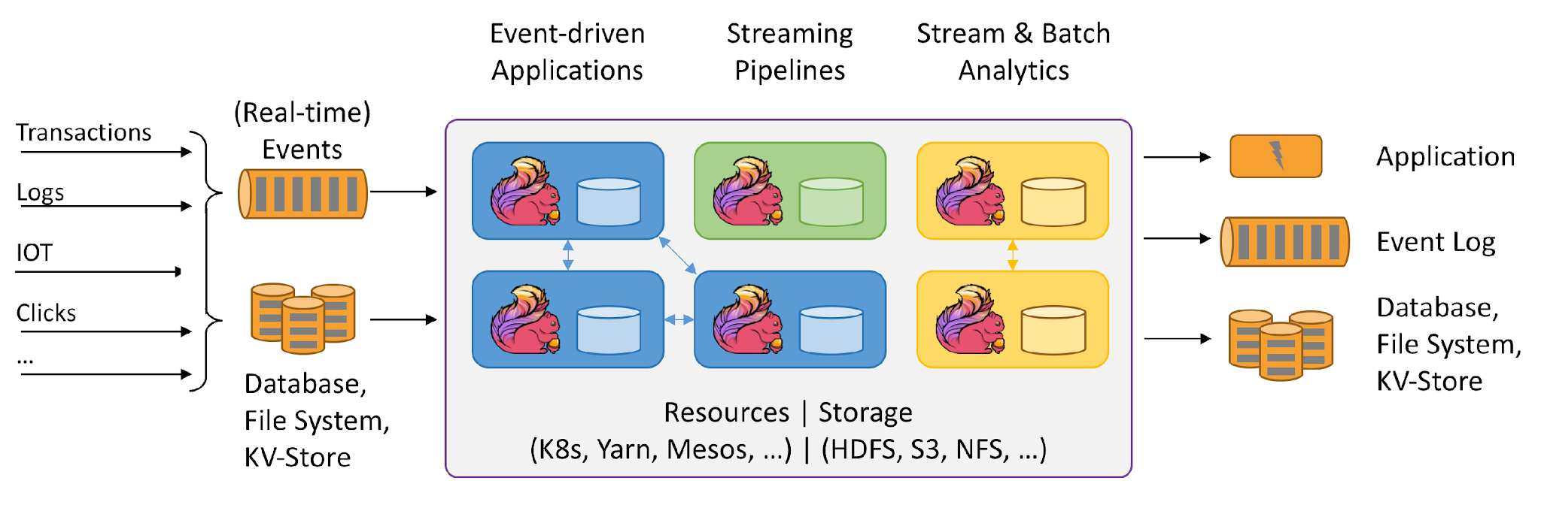
Apache Flink
Es un marco y un motor de procesamiento distribuido para cálculos con estado sobre flujos de datos acotados e ilimitados. Flink está diseñado para ejecutarse en todos los entornos de clúster habituales, realizar cálculos a velocidad en memoria y a cualquier escala

Slide 25
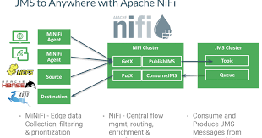
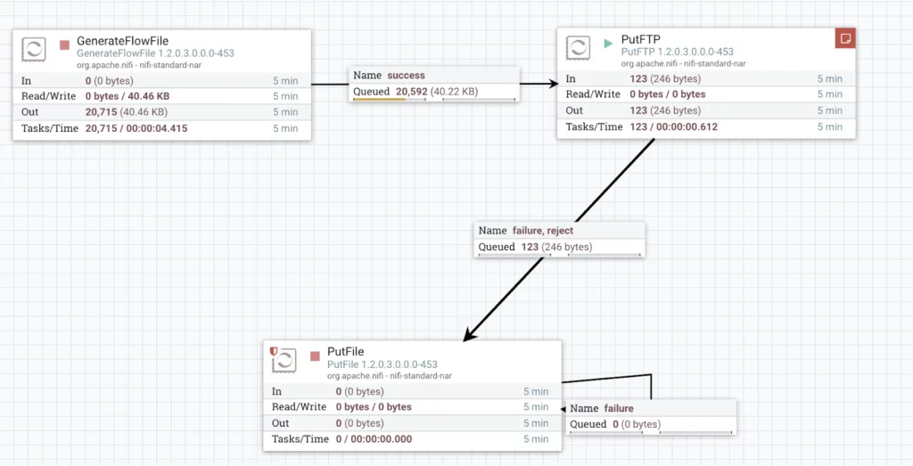
Apache Nifi
Plataforma de código abierto para gestionar y automatizar el flujo de datos entre diferentes sistemas. Proporciona una interfaz gráfica de usuario para diseñar canales de datos, conectarse a diversas fuentes y destinos de datos, y rastrear el linaje de datos.

Slide 26
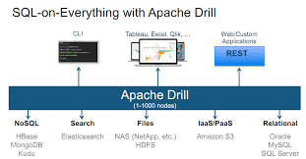
Apache Drill
Un motor de consultas SQL sin esquema, diseñado para consultar datos de diversas fuentes, como Hadoop, bases de datos NoSQL y almacenamiento en la nube. Permite a los usuarios analizar grandes conjuntos de datos sin necesidad de moverlos. Drill está inspirado en la Dremel de Google.

Slide 27
Casos de uso
Aplicaciones event-driven, análisis en tiempo real de alta frecuencia, detección de anomalías y fraudes, monitoreo de procesos de negocio, y la construcción de pipelines de datos continuos y reactivos.
Herramienta ideal para la ingesta de datos desde una multitud de fuentes (IoT, logs, archivos, bases de datos), la distribución de datos a múltiples destinos, la conversión de formatos.
Consultas SQL ad-hoc e interactivas sobre grandes volúmenes de datos semi-estructurados y no estructurados. Es una herramienta poderosa para la exploración de datos en Data Lakes
Análisis de datos de propósito general, ML a escala. Motor de análisis "todo en uno" con procesamiento en memoria, dentro de un único framework y con un conjunto coherente de APIs.
Flink
Nifi
Drill
Spark

Slide 28
Casos de uso
Tecnología | Modelo principal | Caso de uso ideal | Característica distintiva
Apache Spark | Procesamiento unificado (Batch/Streaming) | Análisis de datos de propósito general, ML a escala. | Motor de análisis "todo en uno" con procesamiento en memoria.
Apache Flink | Procesamiento de flujos (Stream-first) | Aplicaciones de streaming con estado y baja latencia. | Gestión de estado avanzada y consistencia "exactly-once".
Apache NiFi | Flujo de datos visual (Flow-Based) | Ingesta y enrutamiento de datos entre sistemas heterogéneos. | Interfaz gráfica "drag-and-drop" y procedencia de datos.
Apache Drill | Consulta SQL distribuida | Consultas interactivas y exploratorias sobre datos crudos. | "Schema-on-read" (descubrimiento de esquema en tiempo de lectura).

Slide 29
06
Arquitecturas de referencia

Slide 30
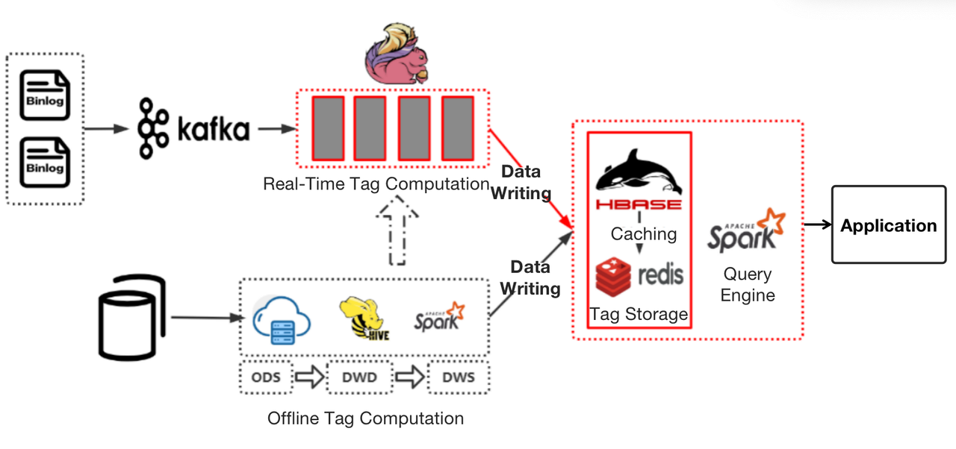
Spark y flink

Slide 31
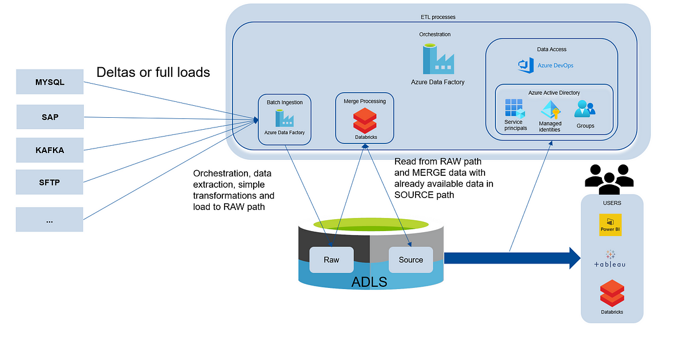
Orquestadores de nube y Spark

Slide 32
07
Ejercicio en grupos

Slide 33
Conociendo más sobre APACHE
En grupos, revisar el siguiente enlace: https://shorturl.at/MCtOw
Escoger uno de los proyectos de APACHE
Preparar una presentación breve para sus compañeros (5 minutos)
Notas:
Enfocarse principalmente en beneficios, casos de uso, posibles integraciones.
Si es necesario, consulten otras fuentes o recursos.
Idealmente usar algún material visual de apoyo.

